Slide 1
Открытка ветерану
Война и Победа – не только история, это факт нравственного подвига советских людей, принявших на себя главную тяжесть в борьбе с фашизмом, достойно и мужественно исполнивших свой священный долг.

Slide 2
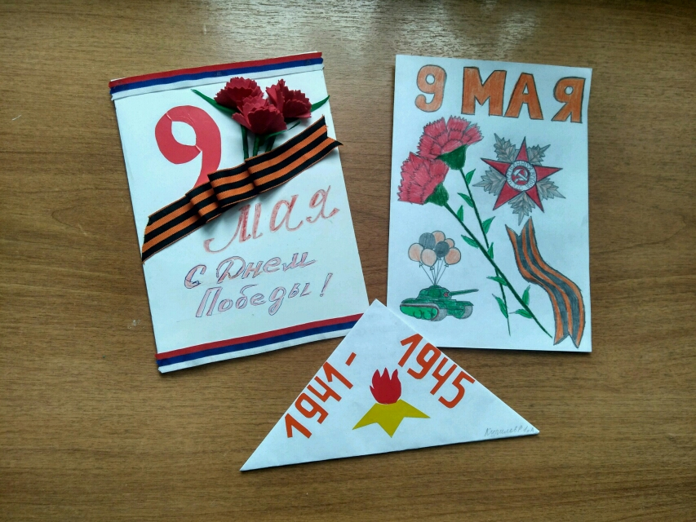

Slide 3
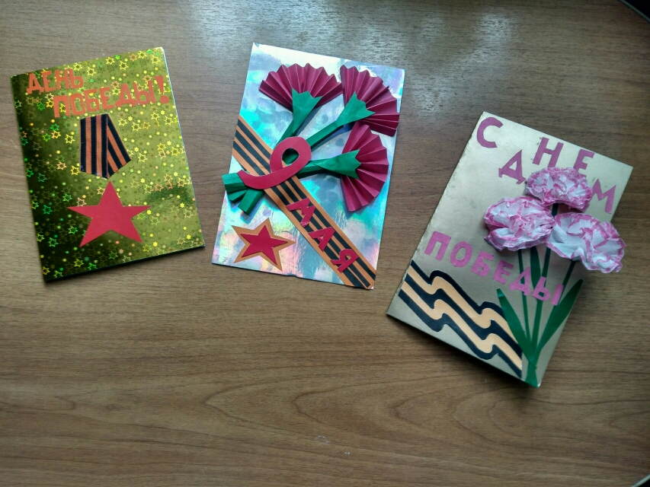

Slide 4
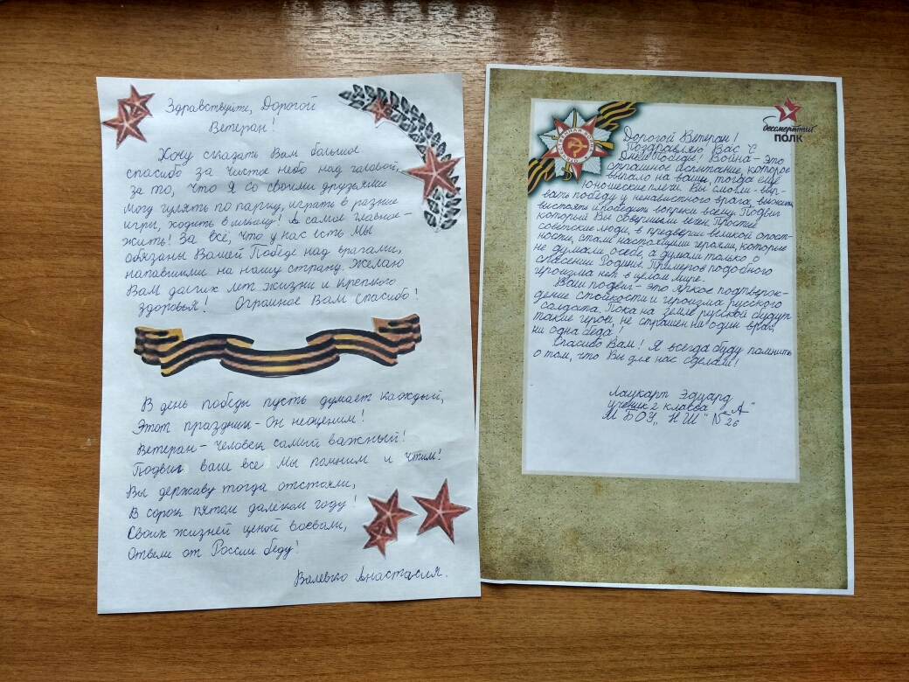

Slide 5
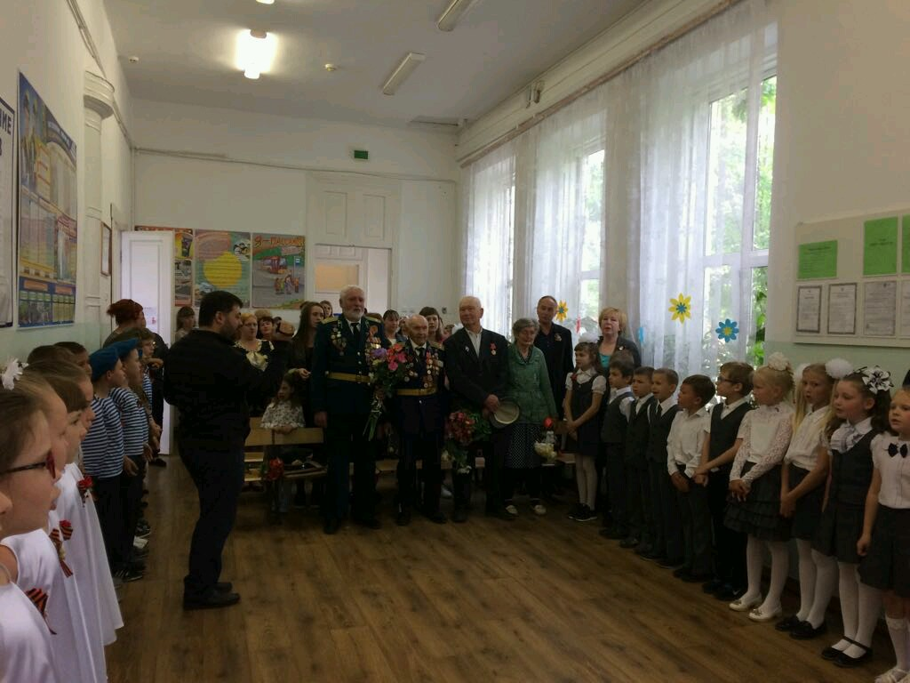

Slide 6
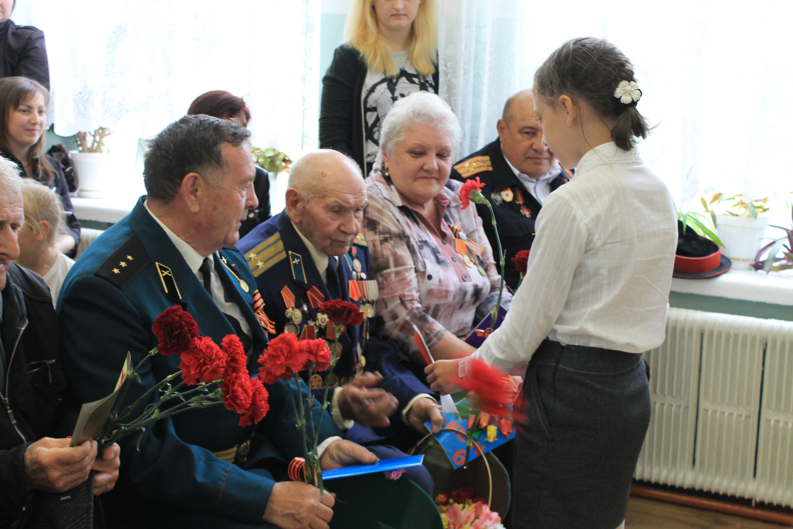

Slide 7
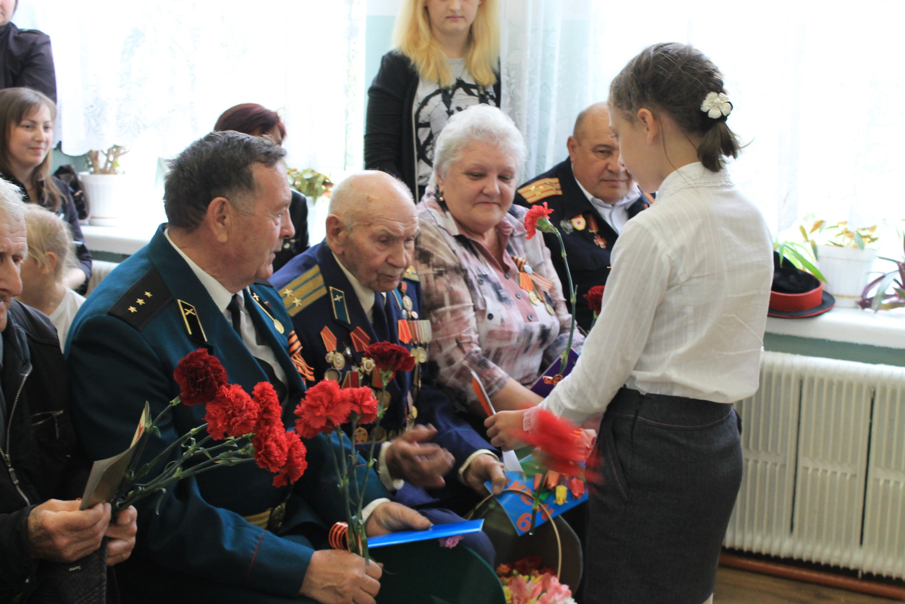

Slide 8
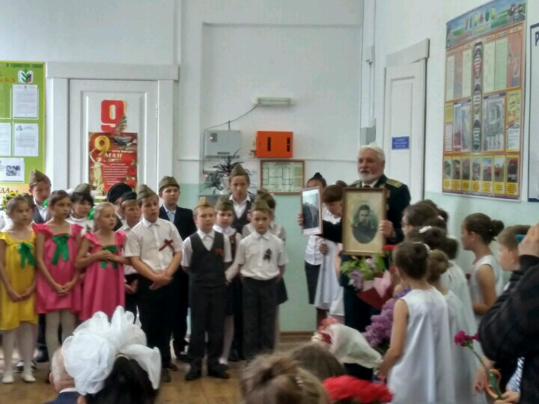

Slide 9
Давно закончилась война…
Затекли и сравнялись с землёй окопы, заросли травой временные фронтовые дороги, цветами покрылись блиндажи. Но земля всегда будет помнить о войне. И люди помнят!

